Slide 1
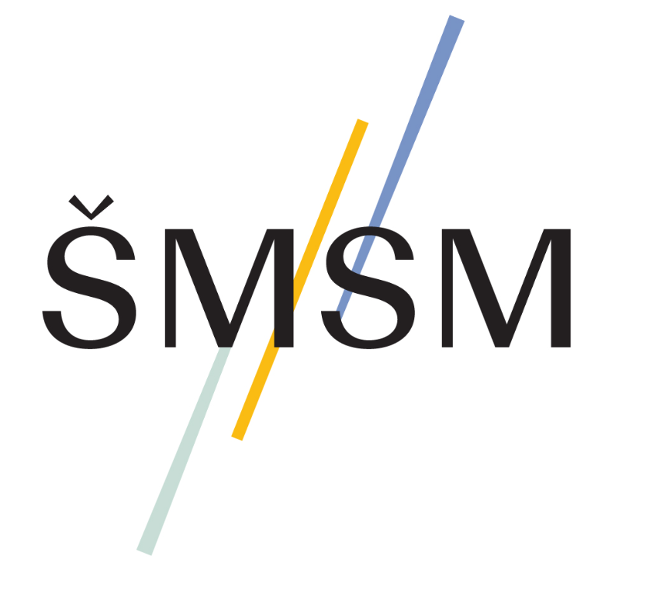

Indukuoto atitikmens modelis
Bendrosios biologijos programos mokymosi turinys:
29.2.4. Mokomasi apibūdinti fermentus kaip biologinius katalizatorius, kurie didina reakcijos greitį, mažindami aktyvacijos energiją. Remiantis indukuoto atitikmens modeliu, analizuojamas fermentų veikimo savitumas ir paaiškinama, kaip fermentinės reakcijos greitis priklauso nuo temperatūros, pH ar substrato koncentracijos.

Slide 2
Medžiaga parengta bendradarbiaujant Lietuvos biologijos mokytojų asociacijai ir Lietuvos Respublikos švietimo, mokslo ir sporto ministerijai.
Medžiagą parengė:
Biologijos mokytojas ekspertas Simas Ignatavičius
Medžiagą recenzavo:
Biologijos mokytojos ekspertės: Alyda Daulenskienė, Violeta Kundrotienė, dr. Asta Navickaitė
2023 m. rugsėjo mėn.

Slide 3
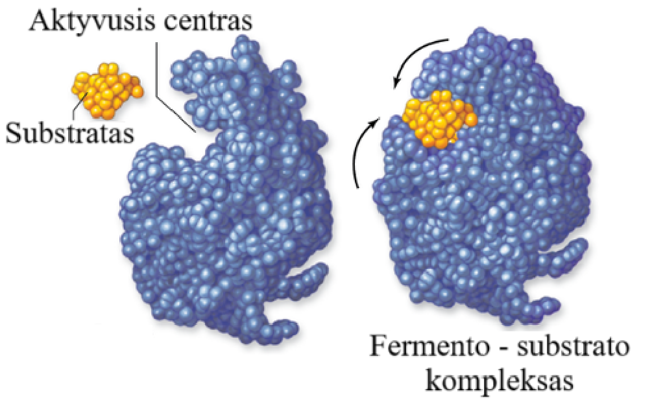
Fermentai
Fermentai – tai biologiniai katalizatoriai, kurie didina reakcijos greitį, mažindami aktyvacijos energiją.
Substratas – tai cheminis junginys, kurio virsmus katalizuoja fermentas.
Aktyvusis centras – fermento vietą, prie kurios prisijungia substratas.
1 pav. Fermento – substrato komplekso susidarymas
Notes:
Fermentai – tai biologiniai katalizatoriai, kurie didina reakcijos greitį, mažindami aktyvacijos energiją. Kitais žodžiais sakant, tai baltymai, kurie padeda įvykti reakcijoms greičiau. Fermentai turi specifinę erdvinę formą, kurioje yra specifinė vieta aktyvusis centras prie kurio prisijungia substratas. Substratu vadinamas, cheminis junginys, kurio virsmus katalizuoja fermentas. Po reakcijos iš substrato susidaro produktai.

Slide 4
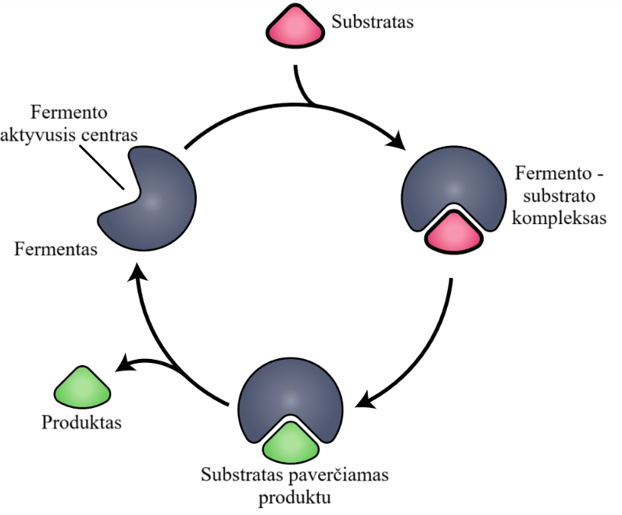
Fermentinė reakcija
Fermentai, kaip biologiniai katalizatoriai, greitina reakcijas, bet patys nepakinta.
Fermentų užtenka mažos koncentracijos.
Fermentai katalizuoja ir tiesioginę, ir grįžtamąją reakciją.
2 pav. Fermentinės reakcijos schema
Notes:
Fermentai greitina reakcijas, tačiau patys jose nedalyvauja, todėl gali pakartotinai katalizuoti reakcijas. Dėl šios priežasties net ir nedidelio kiekio fermentų pakanka dideliam kiekiui reakcijų katalizuoti. Fermentai greitina ir tiesioginę, ir grįžtamąją reakciją, todėl galima sakyti, kad jie padeda greičiau nusistovėti reakcijos pusiausvyrai.

Slide 5
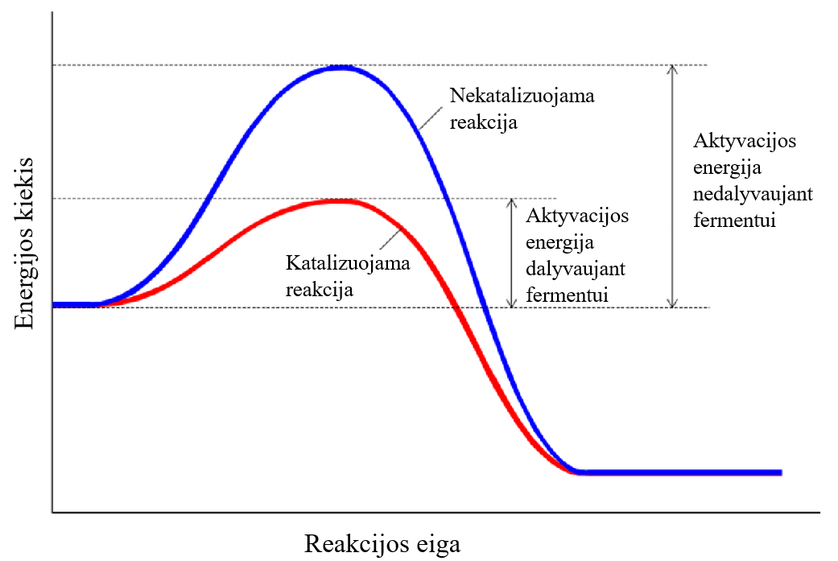
Aktyvacijos energija
Aktyvacijos energija – tai energijos kiekis reikalingas reakcijai prasidėti.
Veikiant fermentams, aktyvacijos energija sumažėja.
3 pav. Katalizuojamos ir nekatalizuojamos reakcijos energijos kitimo kreivės
Notes:
Aktyvacijos energija, kurią mažina fermentai – tai energijos kiekis reikalingas reakcijai prasidėti. Reakcijos galėtų įvykti ir be fermentų, bet dažniausiai jos vyksta labai lėtai arba joms reikia aukštesnės temperatūros. Jeigu ląstelėse būtų aukštesnė temperatūrą, suirtų organinės molekulės arba pagreitėtų visos reakcijos, net ir tos, kurių pagreitėjimo nereikia. Fermentai lemia mažesnį energijos poreikį, kad reakcija įvyktų, todėl reakcijos, katalizuojant fermentams, gali vykti ir organizmams tinkamoje temperatūroje.

Slide 6
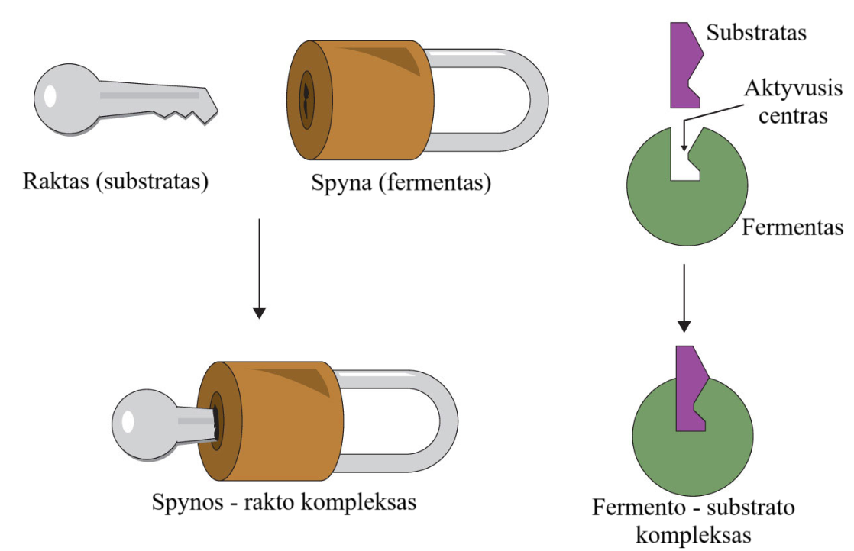
„Rakto - spynos“ modelis
„Rakto – spynos“ modelis aiškina, fermentų specifiškumą.
Fermento aktyvusis centras leidžia prisijungti tik tam tikram substratui taip, kaip spyna atsirakina tik su tam tikru raktu.
4 pav. „Rakto – spynos“ modelis
Notes:
Fermentų egzistavimas jau buvo išsiaiškintas XVIII a. pradžioje. 1894 m. Emilis Fišeris aprašė fermentų specifiškumą. Aiškindamas jis rėmėsi rakto – spynos principu – ir raktas, ir spyna yra tam tikros specifinės formos, todėl reakcija gali įvykti tik tuomet, kai raktas atitinka spyną.

Slide 7
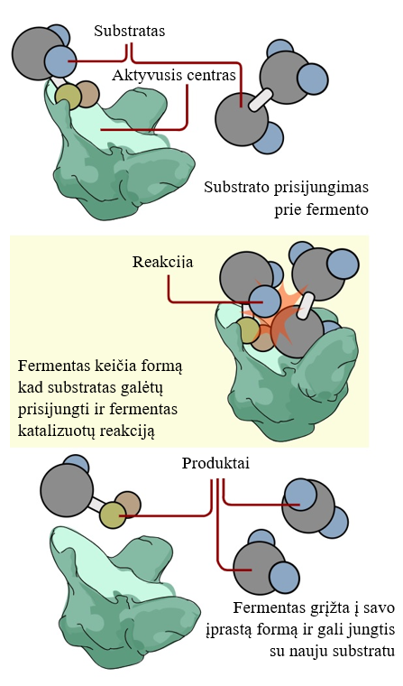
Indukuoto atitikmens modelis
Indukuoto atitikmens modelis remiasi tuo, kad fermentas keičia savo formą taip, kad į aktyvųjį centrą galėtų prisijungti specifinis substratas.
Šiame modelyje, aktyvusis centras nėra stabilus darinys, o prisitaikanti, jungiantis substratui.
5 pav. Indukuoto atitikmens modelis
Notes:
1958 m. Danielis Kašlandas pasiūlė pokyčių „rakto – spynos“ modeliui. D. Kašlandas teigė, kad fermentas yra paslanki struktūra, kurios aktyvusis centras pastoviai keičia savo formą jungdamasis su substratu. Substrato molekulės jungiasi su aktyviojo centro aminorūgštimis, taip pakeisdamos jo formą. Ankstesniame modelyje aktyvusis centras buvo stabilios formos.

Slide 8

„Pirštinės – rankos“ modelis
Indukuotojo atitikmens modelis dažnai aiškinamas remiantis „pirštinės – rankos“ principu.
Pirštinė (fermentas) įgauna specifinę formą tik į ją įdėjus ranką (substratą).
6 pav. „Pirštinės – rankos“ modelis
Notes:
Indukuotojo atitikmens modelis dažnai aiškinamas remiantis „pirštinės – rankos“ principu. Pirštinė šiame modelyje atitinka fermentą, kuris įgauna specifinę formą tik į ją įdėjus ranką, kuri atitinka specifinį substratą.

Slide 9
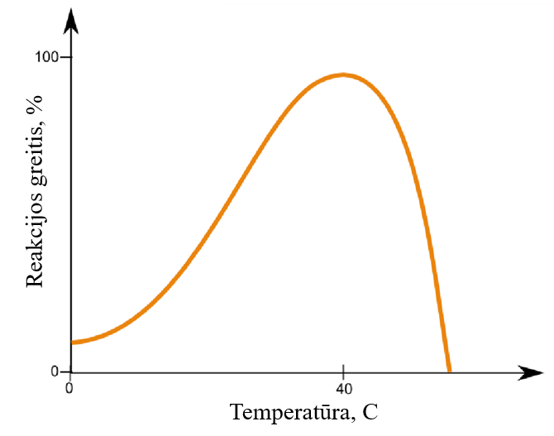
Temperatūros įtaka
Temperatūrai kylant iki optimalios, reakcijos greitis didėja dėl greičiau judančių molekulių.
Temperatūrai kylant virš optimalios, reakcijos greitis mažėja dėl prasidedančios fermento denatūracijos.
Kiekvienas fermentas turi jam būdingą optimalią temperatūrą.
7 pav. Fermentinės reakcijos greičio priklausomybė nuo temperatūros.
Notes:
Fermentinės reakcijos greitis priklauso nuo įvairių veiksnių, svarbiausi iš jų: temperatūra, pH ir substrato koncentracija. Kiekvienas fermentas turi jam optimalią temperatūrą ir pH vertę. Temperatūrai kylant iki optimalios, reakcijos greitis didėja dėl greičiau judančių molekulių ir dėl to dažniau susijungiančių fermentų ir substratų. Temperatūrai kylant virš optimalios, reakcijos greitis mažėja dėl prasidedančios fermento denatūracijos

Slide 10
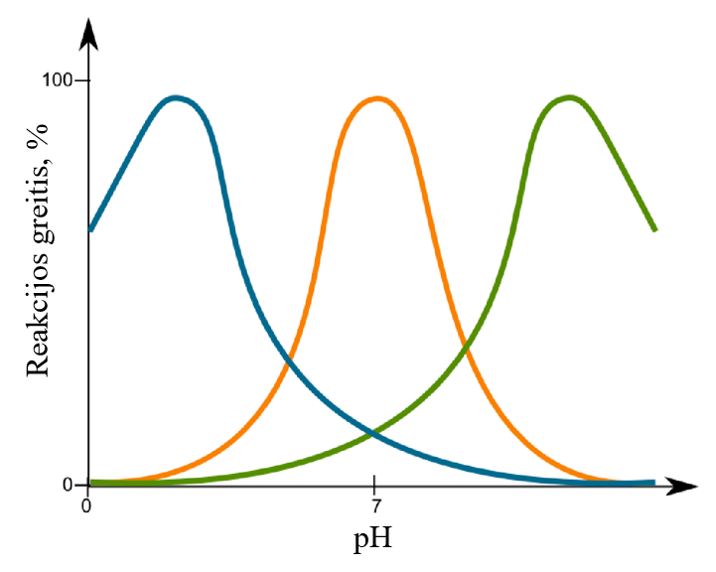
pH įtaka
Kiekvienas fermentas turi jam būdingą optimalią pH terpę.
Terpės pH tolstant nuo optimalios, reakcijos greitis mažėja dėl prasidedančios fermento denatūracijos.
8 pav. Fermentinės reakcijos greičio priklausomybė nuo terpės pH.
Notes:
Fermentinės reakcijos greičio priklausomybės nuo terpės pH kreivė atitinka varpo formą. Terpės pH tolstant nuo optimalios, reakcijos greitis mažėja dėl prasidedančios fermento denatūracijos. Net ir to paties organizmo (pvz. žmogaus) skirtingose vietose gali būti skirtinga terpės pH, todėl vienas fermentas gali sėkmingai veikti vienoje vietoje, tačiau visai būti neaktyviu kitoje.

Slide 11
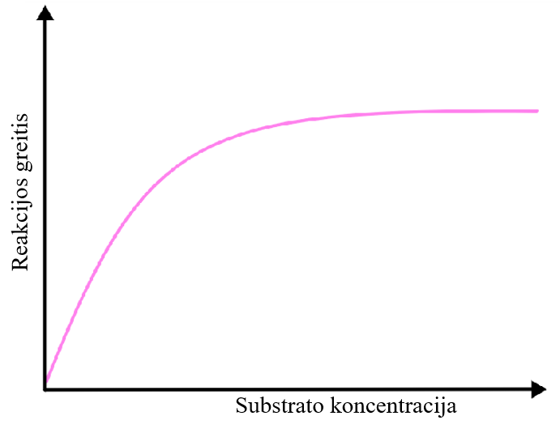
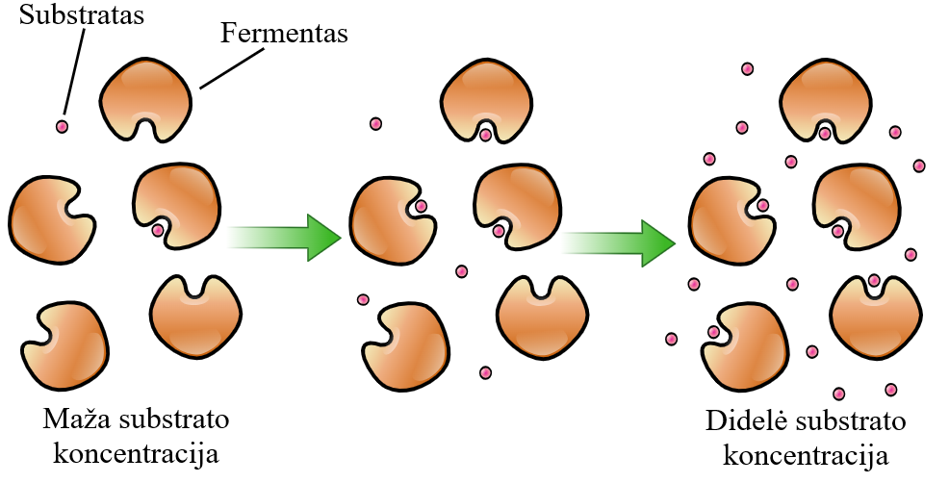
Substrato koncentracijos įtaka
Didėjant substrato koncentracijai, reakcijos greitis didėja, nes greičiau susidaro substrato – fermento kompleksas.
Kuomet visi fermentai yra maksimaliai užimti, substrato koncentracijos didėjimas nebedidina reakcijos greičio.
9 pav. Fermentinės reakcijos greičio priklausomybė substrato koncentracijos.
10 pav. Fermentinė reakcija kintant substrato koncentracijai.
Notes:
Didėjant substrato koncentracijai, reakcijos greitis didėja, nes greičiau susidaro substrato – fermento kompleksas. Kuomet visi fermentai yra maksimaliai užimti, substrato koncentracijos didėjimas nebedidina reakcijos greičio. Sakoma, kad reakcijos greitis pasiekė maksimumą.

Slide 12
Naudotos iliustracijos
1 pav. https://o.quizlet.com/v3eFGntRz1LjSwEdWsbf5w.png
2 pav. https://media.labxchange.org/xblocks/lb-LabXchange-8b22a30e-html-1/figure-31654065817033-57c95252be1dab8d3ce73d5b247159ff.png
3 pav. https://www.chemistrylearner.com/wp-content/uploads/2021/11/Catalytic-Reaction.jpg
4 pav. https://saylordotorg.github.io/text_the-basics-of-general-organic-and-biological-chemistry/section_21/494a8e8421b688f627e00d62c7fd6522.jpg
5 pav. https://upload.wikimedia.org/wikipedia/commons/3/39/c.svg
6 pav. https://en.wikipedia.org/wiki/Enzyme_kinetics#/media/File:KinEnzymo(en).svg
7 pav. https://www.rcn.org.uk/magazines/-/media/Royal-College-Of-Nursing/Images/RCN-Magazines/Images/Publications-archive/Bulletin/2018/April/Gloves-624x483.jpg?h=483&w=624&hash=6808BE855BB749B2822621731600226075574101
8 pav. https://upload.wikimedia.org/wikipedia/commons/6/66/Enzyme-temperature.png
9 pav. https://upload.wikimedia.org/wikipedia/commons/a/ac/Enzyme-ph.png?20071016083121
10 pav. https://psiberg.com/wp-content/uploads/2021/09/enzyme-concentration-1.svg
11 pav. https://en.wikipedia.org/wiki/Enzyme_kinetics#/media/File:KinEnzymo(en).svg

